Slide 1
KEBUGARAN JASMANI
KOMPONEN
EKSAR PJOK

Slide 2
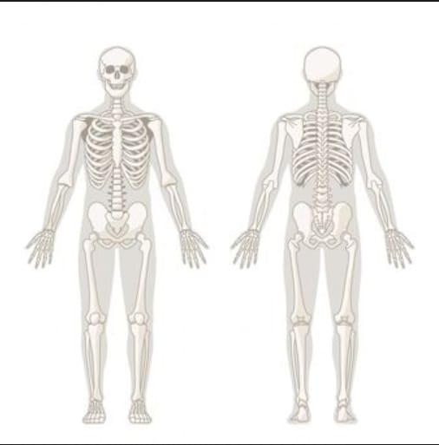
AKTIVITAS KEBUGARAN JASMANI/ ( Physical Fitness )
4.7. Kompentensi Dasar :
Mempratikan sekaligus merangkai beberapa komponen komponen yang terakum menjadi satu didalam pembelajaran aktivitas kebugaran jasmani yang sangat berpengaruh pada tubuh kita terutama dalam melaksanakan tugas sehari hari tanpa mengalami kelelahan yang berarti

Slide 3
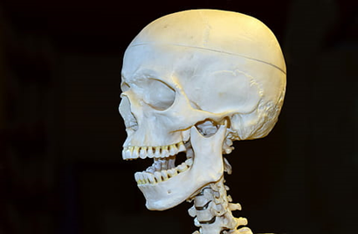
MASUK KE MATERI AKTIVITAS KEBUGARAN JASMANI
Medulla oblongata
DALAM PEMBAGIAN ANGGOTA TUBUH DIBAGI SESUAI DENGAN ANATOMI YAITU :
1. RANGKA AKSIAL (SKELETON
AKSIAL) :
a. Tulang tengkorak ( Cranium )
b. Tulang rahang (Mandibula)
c. Tulang Leher (Cervical)
2. Tulang Anggota gerak Atas
(Ekstremitas Superior)
a.Gelang Bahu (cingulum Pectorale)
b.Lengan (Bracchium)
c. Tangan (manus)
Leher / Cervical
Thoracic Nerves
Tulang Anggota Gerak Atas / Ekstremitas Superior
Tlng Panggul / Pelvis
Tlng Anggota Gerak Bawah /Extremitas Inferior

Slide 4
Modulla oblongata adalah batas antara tulang belakang dan tulang tengkorak
Medulla oblongata
Ini pada bagian tulang belakang yang atas tepat dibagian belakang yang teratas terdapat tulang yang menonjol itulah thoracic
Nevers dimana bagian tersebut menjadi batas anatara rangka
Aksial dan extremitas atas /superior.
Ini pada bagian tulang belakang yang berada dibawah tepatnya pada tulang punggung /pelvis dan ciri paling panjang diantara pada bagian gerak bawah dan juga merupakan berkumpulnya sayaf untuk seluruh anggota gerak pada bagian bawah dan juga batas extemitas superior

Slide 5
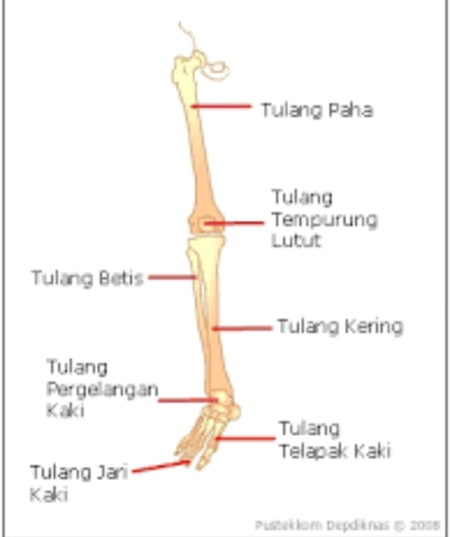
3. Tulang anggota gerak Bawah
(Extremitas Inferior) :
a.Panggul (Pelvis)
b.Tungkai (Crus)
- Tulang Paha (Os Femur)
- Tulang Kering (Os Tibia)
- Tulang Betis (Fibua)
- Tempurung Lutut (Os Patela)
c. Tualang Tapak Kaki (Os Talus)

Slide 6
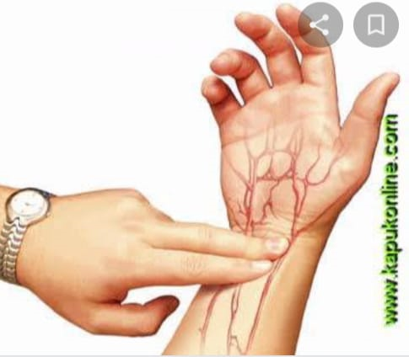
Apa itu Kebugaran Jasmani ?
Yaitu :
Suatu aktifitas fisik yang terangkum dalam bidang olahraga dan apabila dilakukan dengan mekanisme yang benar dan dengan prosedur yang sesuaai aturan maka akan menimbulkan 10 komponen kebugaran jasmani akan bekerja secara maksimal dan akan berpengaruh kepada metabolisme, baik itu metabolisme energi, metabolisme darah maupun metabolisme suhu.

Slide 7
di dalam ilmu olahraga ada dua macam yang disebut kebugaran jasmani :
Kebugaran jasmani Anaerobik
2. Kebugaran jasmani
Aerobik

Slide 8
1. Apakah yang dimaksud dengan kebugaran jasmani anaerobik :
Kemampuan manusia didalam melaksanakan olahraga yang tanpa memerlukan secara berlebih Yaitu oksigen dan hanya cenderung pada kemampuan kwalitas otot atau Daya Ledak.

Slide 9
2.Kebugaran jasmani aerobik :
Kemampun aktifitas seseorang didalam melakukan Aktifitas olahraga Kebugaraan Jasmani yang menggunakan banyak sekali Daya Tahan secara keseluruhan.

Slide 10
Anaerobik sangat erat hubungan dengan otot lurik oleh karena itu perlu daya tahan kekuatan otot lurik
Cara melakukan tes otot untuk daya tahan anaerobik :
Komponen Komponen olahraga Kebugaran Jasmani yang menguatkan beberapa fungsi alat organ kita yang paling dominan untuk fungsi olahraga yang dibutuhkan
Lari kijang ( SPEED BOUND ) sejauh 300 m
Push up selama 1 menit
Lompat 30 detik lalu sprint sejauh 9 meter
Berenang Untuk mengukur VO2 Max

Slide 11
untuk tes kebugaran jasmani aerobik
- Lari 12 menit
- lari 15 menit
2400 m
- 3200 m
5000 m

Slide 12
10 Komponen Kebugaran Jasmani :
1. Daya Tahan Jantung (Kardiovaskuler Endurence)
2. Daya Tahan Kekuatan Paru-paru (Respirasi
Endurence)
. 3. Daya Tahan Otot (Muscle Endurence)
. 4. Kekuatan Otot (Muscle Strength)
. 5. Komposisi Tubuh (Body Komposision)
. 6. Kecepatan Gerak (Speed Of Movement)
. 7. Kelincahan (Agility)
. 8. Keseimbangan
. 9. Kecepatan Reaksi (Reaksi Time)
. 10. Sistiem Koordinasi

Slide 13
Dengan kesehatan jasmani yang bagus seseorang bisa menimbang kemampuan fisiknya dalam menjalani kesibukan sehari-hari. Semakin tinggi tingkat kebugaran jasmani seseorang, maka makin bagus pula kemampuan kerja fisiknya.
Jadi, makin sering olahraga justru membuat Anda menjadi tidak mudah lelah. Dengan latihan Kebugaran Jasmani daya tahan tubuh Anda bisa lebih meningkat.
Kalau Anda Tidak Percaya Anda Coba melakukan dirumah rasakan setelah satu minggu.
Lihat pada video pada chanel ini :
…………………………. Lalu clik

Slide 14
Setelah semua dilakukan beristirahat sebentar kalau keadaan sudah stabil ambil stop watch atau hp baru cek denyut nadi.
Biar Anda bisa mengerjakan tugas ikuti apa yang Pak Novi Pratikan dan setelah Anda melakukan olahraga kebugaran jasmani sesuai uratan yang dilakukan Pak Novi .
Urutan :
1. sper Leher 1 Menit
2. sper rahang 1 menit
3. sit up 1 menit
4.buck up 1 menit
5. sper perut
bawah 1 menit
. 6. scot jump 1 menit
7. double leg
hop 1 menit
1 menit
Waktu istirahat
1 menit
Waktu istirahat
Catatan : 60 s/d 90 % x (220-usia )
= denyut Nadi maksimal
Kalau denyut nadi anda belum mencapai batas berarti perlu latihan lagi dan sudah harus segera dilakukan minimal 3 x seminggu
1 menit

Slide 15
Selamat mencoba , Terima kasih …………
Tulis identitas anda .
Catat kegiatan anda sebelum melakukan olahraga kebugaran jasmani dan lakukan sesuai carakerja pada masing-masing kegiatan dan kirim foto saat melakukan aktivitas kebugaran jasmani sesuai pada tayangan vidio yang kami buat.
Selamat mengerjakan

Slide 16
SAMPAI KETEMU PADA PPT BERIKUTNYA

